Slide 1
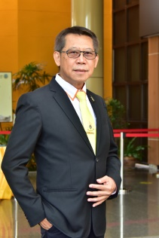
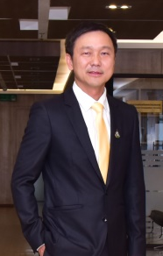
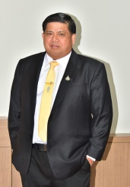
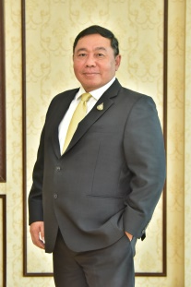
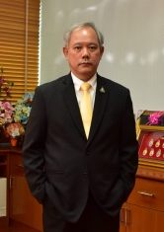
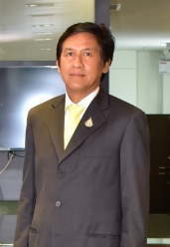
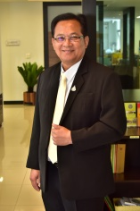
รายนามผู้บริหารของกรมทางหลวงชนบท
ผู้บริหารระดับสูง
ผู้อำนวยการสำนัก (ส่วนกลาง)
ผู้อำนวยการสำนัก (ส่วนภูมิภาค)
นายประศักดิ์ บัณฑุนาค
รองอธิบดีกรมทางหลวงชนบท สำนักงานรองอธิบดี อาคาร ๒ ชั้น ๗
โทร ๐ ๒๕๕๑ ๕๑๗๕ โทรสาร ๐ ๒๕๕๑ ๕๑๗๔
นายไกวัลย์ โรจนานุกูล
รองอธิบดีกรมทางหลวงชนบท สำนักงานรองอธิบดี อาคาร ๑ ชั้น ๑๒A
โทร ๐ ๒๕๕๑ ๕๗๘๙ โทรสาร ๐ ๒๕๕๑ ๕๗๘๘
นายผดุงศักดิ์ สรุจิกำจรวัฒนะ
รองอธิบดีกรมทางหลวงชนบท สำนักงานรองอธิบดี อาคาร ๑ ชั้น ๑๒A
โทร ๐ ๒๕๕๑ ๕๗๙๑ โทรสาร ๐ ๒๕๕๑ ๕๗๙๒
นายปฐม เฉลยวาเรศ
อธิบดีกรมทางหลวงชนบท สำนักงานอธิบดี อาคาร ๑ ชั้น ๑๒A
โทร. ๐ ๒๕๕๑ ๕๕๕๕ โทรสาร ๐ ๒๕๕๑ ๕๙๙๙
นายโกสินท์ พิทยะเวสด์สุนทร
วิศวกรใหญ่กรมทางหลวงชนบท
(ด้านควบคุมการก่อสร้าง) สำนักงาน อาคาร ๒ ชั้น ๗
โทร ๐ ๒๕๕๑ ๕๑๗๗
นายวิศว์ รัตนโชติ
วิศวกรใหญ่กรมทางหลวงชนบท (ด้านบำรุงรักษาทางและสะพาน) สำนักงาน อาคาร ๔ ชั้น ๓
โทร ๐ ๒๕๕๑ ๕๗๗๗
นายทวี แสงสุวรรณโณ
วิศวกรใหญ่กรมทางหลวงชนบท (รก.)
(ด้านสำรวจและออกแบบ) สำนักงาน อาคาร ๒ ชั้น ๗
โทร ๐ ๒๕๕๑ ๕๑๕๙

Slide 2
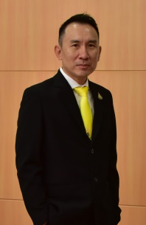
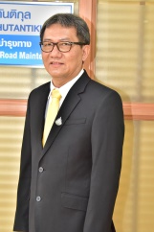
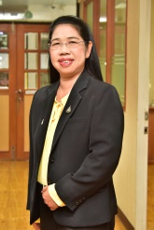
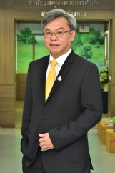
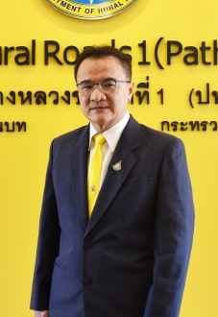
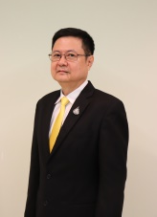
รายนามผู้บริหารของกรมทางหลวงชนบท
ผู้บริหารระดับสูง
ผู้อำนวยการสำนัก (ส่วนกลาง)
ผู้อำนวยการสำนัก (ส่วนภูมิภาค)
นายพีรพัฒน์ ภู่ตันติกุล
ผู้อำนวยการสำนักบริหารกลาง
โทร ๐ ๒๕๕๑ ๕๐๗๖, ๕๐๗๘
โทรสาร ๐ ๒๕๕๑ ๕๐๗๕
มือถือ ๐๘ ๑๘๓๔ ๐๑๗๘
อีเมล : gear12_045@hotmail.com
นางสาวฉัตรนภา รักชาติเจริญ
ผู้อำนวยการสำนักกฎหมาย
โทร ๐ ๒๕๕๑ ๕๐๓๐
โทรสาร ๐ ๒๕๕๑ ๕๐๓๒
มือถือ ๐๘ ๑๔๔๑ ๘๖๒๑
อีเมล์ : chat_3998@hotmail.com
นายวทัญญู ฐิตานุวงศ์
ผู้อำนวยการสำนักก่อสร้างทาง
โทร ๐ ๒๕๕๑ ๕๕๙๙
โทรสาร ๐ ๒๕๕๑ ๕๖๑๕
มือถือ ๐๘ ๑๗๗๗ ๗๗๖4
อีเมล : triwatanyu@gmail.com
นายอภิชัย วชิระปราการพงษ์
ผู้อำนวยการสำนักก่อสร้างสะพาน
โทร ๐ ๒๕๕๑ ๕๕๒๒
โทรสาร ๐ ๒๕๕๑ ๕๕๓๔
มือถือ ๐๖ ๑๖๒๗ ๖๕๕๕
อีเมล์ : apichai71@yahoo.com
นายพีรพัฒน์ ภู่ตันติกุล
ผู้อำนวยการสำนักเครื่องกลและสื่อสาร (รก.)
โทร ๐ ๒๕๕๑ ๕๐๙๙
โทรสาร ๐ ๒๕๕๑ ๕๑๑๔
มือถือ
อีเมล :
นายชูชัย พนัสอัมพร
ผู้อำนวยการสำนักบำรุงทาง
โทร ๐ ๒๕๕๑ ๕๒๓๙
โทรสาร ๐ ๒๕๕๑ ๕๒๓๒
มือถือ ๐๘ ๑๘๓๔ ๐๑๗๘
อีเมล : gear12_045@hotmail.com
นายเจริญ พยุงวิวัฒนกูล
ผู้อำนวยการสำนักฝึกอบรม
โทร ๐ ๒๕๕๑ ๕๓๓๑
โทรสาร ๐ ๒๕๕๑ ๕๓๓๐
มือถือ ๐๘ ๗๘๓๒ ๘๐๐๐
อีเมล์ :
นายทวี แสงสุวรรณโณ
ผู้อำนวยการสำนักวิเคราะห์ วิจัยและพัฒนา
โทร ๐ ๒๕๕๑ ๕๘๕๐
โทรสาร ๐ ๒๕๕๑ ๕๘๔๐
มือถือ ๐๘ ๑๙๑๐ ๓๘๙๓
อีเมล์ : weedrr@gmail.com

Slide 3
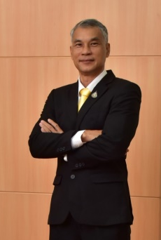
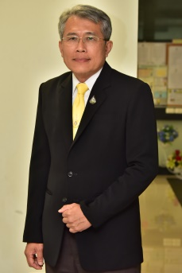
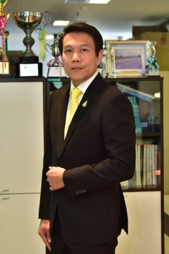
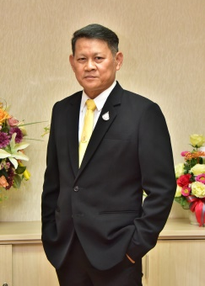
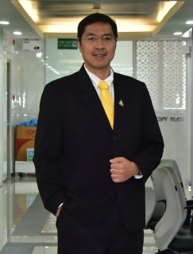
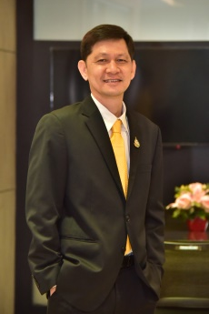
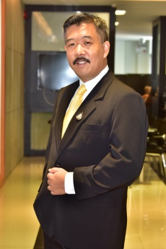
รายนามผู้บริหารของกรมทางหลวงชนบท
ผู้บริหารระดับสูง
ผู้อำนวยการสำนัก (ส่วนกลาง)
ผู้อำนวยการสำนัก (ส่วนภูมิภาค)
นายณรงค์ คู่บารมี
ผู้อำนวยการสำนักส่งเสริมการพัฒนา
ทางหลวงท้องถิ่น
โทร ๐ ๒๕๕๑ ๕๙๘๗
โทรสาร ๐ ๒๕๕๑ ๕๙๗๐
มือถือ ๐๘ ๙๗๘๐ ๔๗๓๔
อีเมล์ : narongk5235@hotmail.com
นายจีระพงษ์ ปิณฑะบุตร
ผู้อำนวยการสำนักสำรวจและออกแบบ
โทร ๐ ๒๕๕๑ ๕476
โทรสาร ๐ ๒๕๕๑ ๕458
มือถือ 08 1834 1106
อีเมล์ : gpong.drr@gmail.com
นายศาศวัต ภูริภัสสรกุล
ผู้อำนวยการสำนักอำนวยความปลอดภัย
โทร ๐ ๒๕๕๑ ๕๓๐๖
โทรสาร ๐ ๒๕๕๑ ๕๓๐๑
มือถือ ๐๘ ๑๙๘๔ ๐๖๔๕
อีเมล์ : swpk16@gmail.com
นายสมโภชน์ เรืองพระยา
ผู้อำนวยการกองแผนงาน
โทร ๐ ๒๕๕๑ ๕๗๐๑ - ๒
โทรสาร ๐ ๒๕๕๑ ๕๗๐๐
มือถือ ๐๘ 9219 4604
อีเมล์ : somphot_r@drr.go.th
นายชาครีย์ บำรุงวงศ์
ผู้อำนวยการศูนย์เทคโนโลยีสารสนเทศ
และการสื่อสาร (รก.)
โทร ๐ ๒๕๕๑ ๕๐๓๖
โทรสาร ๐ ๒๕๕๑ ๕๐๔๑
มือถือ ๐๘ ๙๑๗๑ ๗๓๓๔
อีเมล์ : chakreeb@drr.go.th
นายพฤษภ ศรีบุรี
ผู้อำนวยการสำนักงานพัฒนาระบบบริหาร
โทร ๐ ๒๕๕๑ ๕๙๒5
โทรสาร ๐ ๒๕๕๑ ๕๙๒๘
มือถือ ๐๘ ๑๖๐๓ ๖๗๒๕
อีเมล์ : opdc@drr.go.th
ว่าง
ผู้อำนวยการสำนักงานตรวจสอบภายใน
โทร ๐ ๒๕๕๑ ๕๗๒๙
โทรสาร ๐ ๒๕๕๑ ๕๗๓๕
มือถือ
อีเมล์ : Internalaudit@drr.go.th
นายชยทัต วัฒนกูล
ผู้อำนวยการกองส่งเสริมจริยธรรม
และป้องกันการทุจริต
โทร ๐ ๒๕๕๑ ๕๙๓๒, ๐ ๒๕๕๑ ๕๙๓๘
มือถือ ๐๘ ๓๐๓๔ ๙๖๐๓
อีเมล์ : deac@drr.go.th

Slide 4
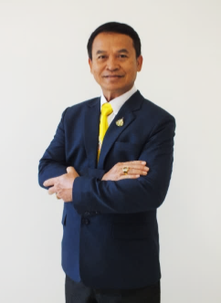
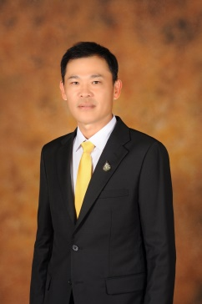
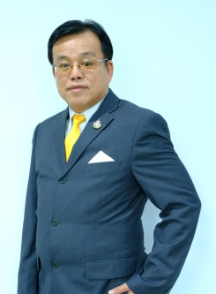
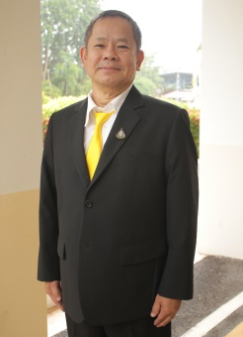
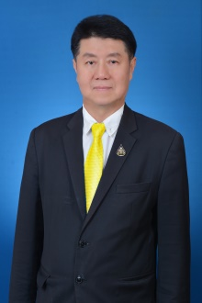
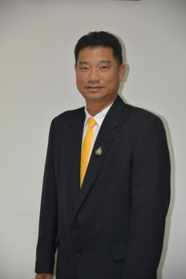
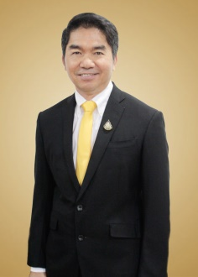
รายนามผู้บริหารของกรมทางหลวงชนบท
ผู้บริหารระดับสูง
ผู้อำนวยการสำนัก (ส่วนกลาง)
ผู้อำนวยการสำนัก (ส่วนภูมิภาค)
นายจิรโชติ ปัญญาประดิษฐ์
ผู้อำนวยการสำนักงานทางหลวงชนบทที่ 1
โทร ๐ ๒๙๘๗ ๘๐๕๓
โทรสาร ๐ ๒๙๘๗ ๘๐๕๓
มือถือ 08 1834 1194
อีเมล์ : panyapradit@gmail.com
นายอภินันท์ จิรชัยกิตติ
ผู้อำนวยการสำนักงานทางหลวงชนบทที่ ๒
โทร ๐ ๓๖๒๒ ๕๒๒๖
โทรสาร ๐ ๓๖๒๒ ๕๒๔๐
มือถือ ๐๘ ๑๘๓๓ ๘๙๓๕
อีเมล์ : drr2@drr.go.th
นายชัชวาล ฤกษ์อร่าม
ผู้อำนวยการสำนักงานทางหลวงชนบทที่ ๓
โทร ๐ ๓๘๒๐ ๑๑๓๘ ต่อ ๑๑๘
โทรสาร ๐ ๓๘๒๐ ๑๑๔๔
มือถือ ๐๘ ๔๔๔๕ ๙๙๙๑
อีเมล์ : lerkaramch@yahoo.com
นายสุรชัย ศิริดาวทอง
ผู้อำนวยการสำนักงานทางหลวงชนบทที่ 4
โทร ๐ ๓๕๔๔ ๐๓๘๖
โทรสาร ๐ ๓๕๔๔ ๐๓๘๖
มือถือ ๐๘ ๑๘๓๓ ๙๘๖๗
อีเมล์ : surachai_46@hotmail.com
นายสำราญ สวัสดิ์พูน
ผู้อำนวยการสำนักงานทางหลวงชนบทที่ ๕
โทร ๐ ๔๔๓๗ ๐๗๓๔ – ๓๗ ต่อ 115
โทรสาร ๐ ๔๔๓๗ ๐๗๒๙
มือถือ ๐๘ 9917 9119
อีเมล์ : s_sawat2015@hotmail.com
นายประจักษ์ รัตนมณี
ผู้อำนวยการสำนักงานทางหลวงชนบทที่ ๖
โทร ๐ ๔๓๓๙ ๓๖๑๓
โทรสาร ๐ ๔๓๓๙ ๓๖๑๔ ต่อ ๑๑
มือถือ 08 1936 6354
อีเมล์ : drr6@drr.go.th
นายจิรนันทน์ ประกอบไวทยกิจ
ผู้อำนวยการสำนักงานทางหลวงชนบทที่ 7
โทร ๐ ๔๕๓๑ ๔๗๐๒
โทรสาร ๐ ๔๕๓๑ ๕๔๒๑
มือถือ ๐๘ ๑๘๓๔ ๐๒๗๖
อีเมล์ : P.jiranan@gmail.com
นายทักษิณ บุญต่อ
ผู้อำนวยการสำนักงานทางหลวงชนบทที่ ๘
โทร ๐ ๕๖๒๖ ๗๓๑๓
โทรสาร ๐ ๕๖๒๖ ๗๓๑๓
มือถือ ๐๘ ๙๘๑๓ ๐๕๔๑
อีเมล์ : thaksin777@hotmail.co.th

Slide 5
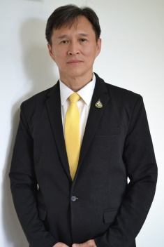
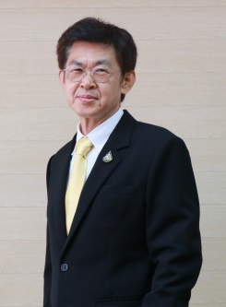
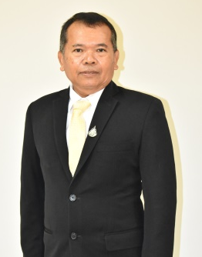
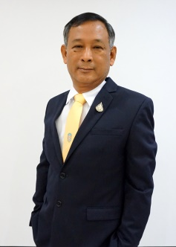
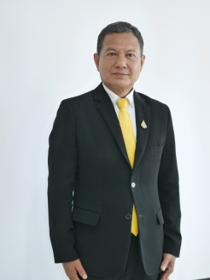
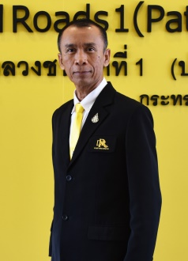
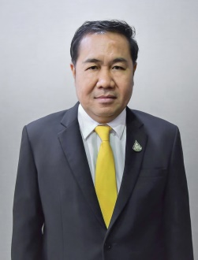
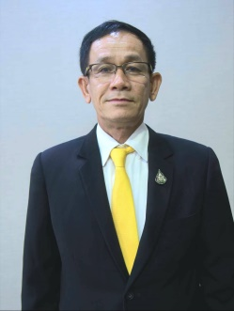
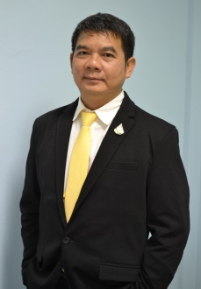
รายนามผู้บริหารของกรมทางหลวงชนบท
ผู้บริหารระดับสูง
ผู้อำนวยการสำนัก (ส่วนกลาง)
ผู้อำนวยการสำนัก (ส่วนภูมิภาค)
นายอภิชัย ธีระรังสิกุล
ผู้อำนวยการสำนักงานทางหลวงชนบทที่ 9
โทร ๐ ๕๕๔๒ ๘๒๓๙
โทรสาร ๐ ๕๕๔๒ ๘๒๓๘
มือถือ ๐๘ ๑๘๓๓ ๗๙๓๕
อีเมล์ : apctee@yahoo.com
นายพิสิฐ ศรีวรานันท์
ผู้อำนวยการสำนักงานทางหลวงชนบทที่ ๑๑
โทร ๐ ๗๗๔๐ ๕๒๙4 ต่อ ๑๑๑
โทรสาร ๐ ๗๗๔๐ ๕๒๙4 ต่อ ๑๑5
มือถือ ๐๘ ๑๙๒๔ ๑๑๖๑
อีเมล์ : pisith62_s@yahoo.com
นายโกศล กาญจโนภาส
ผู้อำนวยการสำนักงานทางหลวงชนบทที่ ๑๒
โทร ๐ ๗๔๒๕ ๐๗๗๐
โทรสาร ๐ ๗๔๒๕ ๐๗๗๔
มือถือ ๐๙ ๘๗๘๒ ๖๘๖๕
อีเมล์ : Kosol.drr@gmail.com
นายสว่าง รัตนนรา
ผู้อำนวยการสำนักงานทางหลวงชนบทที่ ๑๐
โทร ๐ ๕๓๘๓ ๕๐๐๘
โทรสาร ๐ ๕๓๘๓ ๕๐๐๙
มือถือ ๐๘ ๕๓๘๒ ๔๑๔๑
อีเมล์ : sawangnara@gmail.com
นายสมชาย ลีลาประภาภรณ์
ผู้อำนวยการสำนักงานทางหลวงชนบทที่ ๑3
โทร ๐ ๓๘๕๘ ๙๖๔๓ ต่อ ๑๓
โทรสาร ๐ ๓๘๕๘ ๙643 ต่อ 119
มือถือ ๐๘ ๑๘๖๔ ๔๕๖๒
อีเมล์ : drr13@drr.go.th
นายสุวิทย์ ยอดสุรางค์
ผู้อำนวยการสำนักงานทางหลวงชนบทที่ ๑๔
โทร ๐ ๗๕๖๑ ๒๕๙๘
โทรสาร ๐ ๗๕๖๑ ๒๕๙๗, ๒๖๐๓
มือถือ 08 1956 8380
อีเมล์ : drr14@drr.go.th
นายภาคภูมิ ผ่านสำแดง
ผู้อำนวยการสำนักงานทางหลวงชนบทที่ ๑๕
โทร ๐ ๔๒๑๑ ๐๖๙๘
โทรสาร ๐ ๔๒๑๑ ๐๖๙๘
มือถือ ๐๘ ๑๘๓๔ ๑๔๘๙
อีเมล์ : drr15@drr.go.th
นายก้องพิภพ อารยรังศรี
ผู้อำนวยการสำนักงานทางหลวงชนบทที่ ๑๖
โทร ๐ ๔๓๘๑ ๕๑๗๓
โทรสาร ๐ ๔๓๘๑ ๑๔๕๔
มือถือ ๐๙ ๒๕๙๕ ๙๖๒๖
อีเมล์ : p.kongpop@hotmail.com
นายวิทย์ วรวงค์
ผู้อำนวยการสำนักงานทางหลวงชนบทที่ ๑๗
โทร ๐ ๕๓๑๕ ๒๑๓๕ - ๖ ต่อ ๑๑๑
โทรสาร ๐ ๕๓๑๕ ๒๑๓๗
มือถือ ๐๘ ๕๔๘๙ ๗๒๙๒
อีเมล์ : witwonk@gmail.com
นายณัฐวุฒิ ธีระเสถียรโสภณ
ผู้อำนวยการสำนักงานทางหลวงชนบทที่ ๑๘
โทร ๐ ๓๕๔๔ ๐๓๘๖
โทรสาร ๐ ๓๕๔๔ ๐๓๘๖
มือถือ 08 1790 4680
อีเมล์ : drr18@drr.go.th

